Slide 1
AVISO
SE VOCÊ TEM EPILEPSIA OU JÁ SOFREU REAÇÕES INCOMUNS À LUZES PISCANTES E PADRÕES REPETITIVOS, CONSULTE UM MÉDICO ANTES DE USAR O EQUIPAMENTO.
ATENÇÃO
LESÕES POR ESFORÇOS REPETITIVOS E FADIGA OCULAR.
ENJOO DE MOVIMENTO.
EQUIPAMENTO ELÉTRICO
Pressione “C” para Continuar
Pressione “Q” para Sair

Slide 2
1
2
CALIBRAÇÃO
Clique nas arestas da tela de projeção capturada na tela de controle, na seguinte sequência: 1-2-3-4.
1
2
ÁREA DE PROJEÇÃO
3
4
3
4

Slide 3

INICIAR
ATENÇÃO

Slide 4

Esta tela fechará em 5 segundos
1 ou P : Posição das Figuras
2 ou H : Informações na Tela
3 ou S : Som
4 ou ↑ : Fase acima
5 ou ↓ : Fase abaixo
Espaço : Pausa
Esc : Sair do Jogo
T LHOS

Slide 5
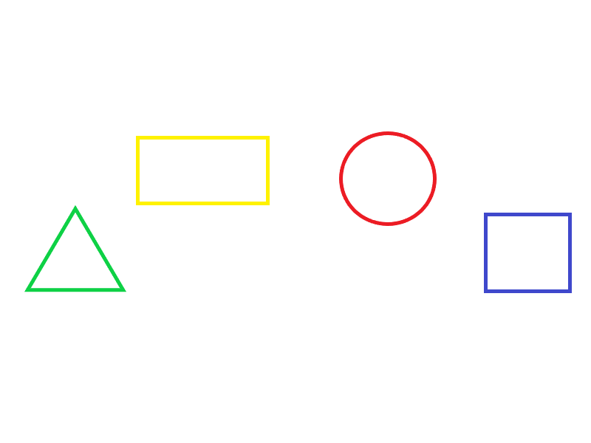





CÍRCULO
SEMICÍRCULO
“TRABALHOS FUTUROS”

Slide 6
SEM SINAL
P US
Pressione ESPAÇO para voltar

Slide 7
PAINEL DE
INFORMAÇÕES
LIGADO
PAINEL DE
INFORMAÇÕES
DESLIGADO

Slide 8
F SE CIM

Slide 9
TENÇÃO!!
ATENÇÃO!!!
DESLIGADO

Slide 10
RepeTE
SEM SINAL

Slide 11














PAUSA
SEM SINAL

Slide 12

PERTO
180
300
400
175
300
400
500
625
800

Slide 13
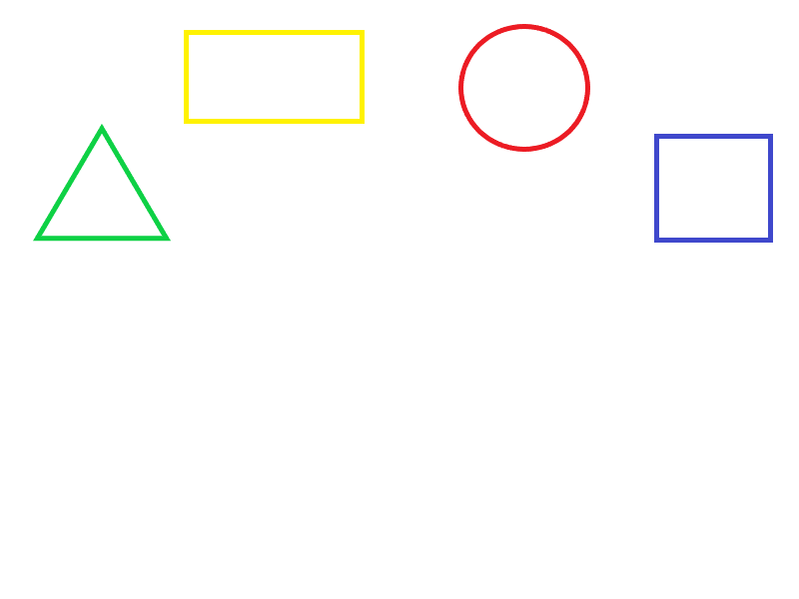
LONGE
125
150
240
400
175
300
400
500
625
800

Slide 14

LONGE
400
175
300
400
500
625
800

